Slide 1
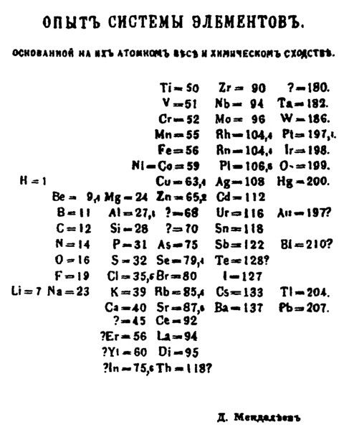
Významné chemické prvky a zlúčeniny
Periodická tabuľka prvkov

Slide 2
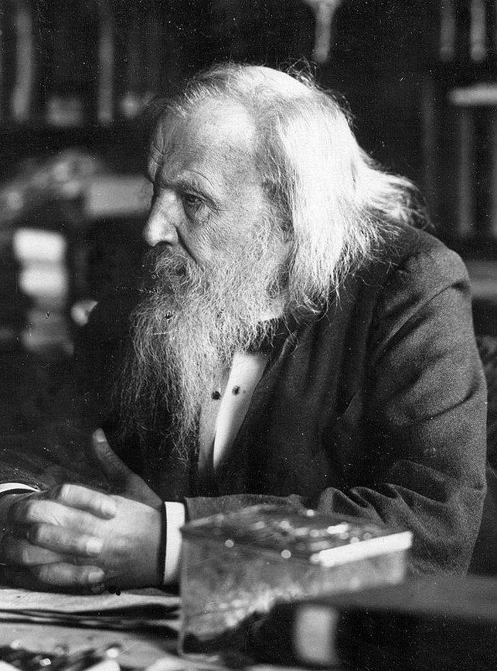
PTP
Tak to bola prvá uverejnená periodická tabuľka prvkov od významného ruského chemika, ktorým bol:
Dmitrij Ivanovič Mendelejev
(1834 – 1907)
Riadil sa heslom: „Kto chce byť dobrým chemikom, musí byť predovšetkým dobrým fyzikom.“
V roku 1869 usporiadal dovtedy 63 známych prvkov do tabuľky.
Jeho genialita spočíva hlavne v tom, že vynechal v tabuľke miesta pre prvky, ktoré ľudia dovtedy nepoznali, pričom predpovedal aj ich vlastnosti!!!

Slide 3
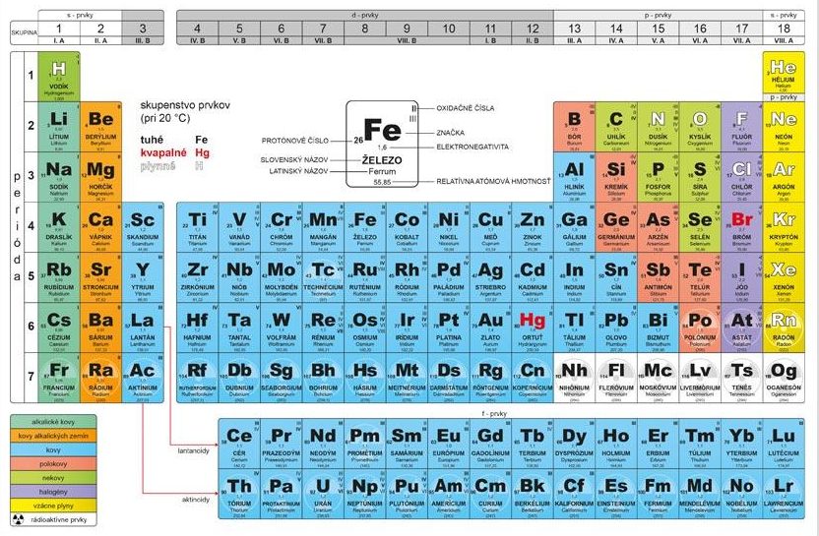
Súčasná podoba periodickej tabuľky prvkov

Slide 4
PTP
Je v nej usporiadaných 118 doteraz známych prvkov.
Prvky v nej sú usporiadané podľa stúpajúceho protónového čísla vo vodorovných radoch a zvislých stĺpcoch.
Najbežnejšia forma tabuľky má 7 radov a 18 stĺpcov.
Rady tabuľky nazývame periódy a označujeme ich arabskými číslami 1 – 7.
Stĺpce tabuľky nazývame skupiny a označujeme ich arabskými číslami 1 – 18.
Výborná interaktívna PTP v slovenčine

Slide 5
Periódy v periodickej tabuľke:
V perióde sú prvky umiestnené podľa stúpajúceho protónového čísla.
Číslo periódy je pre daný prvok aj počet elektrónových vrstiev v obale atómu. Zároveň je to aj číslo poslednej vrstvy.
V 1.perióde sú 2 prvky: vodík ₁H a hélium ₂He (1 vrstva)
Pozn.: Keďže v prvej vrstve môžu byť najviac 2 elektróny aj v 1.perióde môžu byť len 2 prvky)
V 2.perióde je 8 prvkov: lítium ₃Li, berýlium ₄Be, bór ₅B, uhlík ₆C, dusík ₇N, kyslík ₈O, fluór ₉F, neón ₁₀Ne (2 vrstvy)
V 3.perióde je 8 prvkov: sodík ₁₁Na, horčík ₁₂Mg,hliník ₁₃Al, kremík ₁₄Si, fosfor ₁₅P,síra ₁₆S, chlór ₁₇Cl, argón ₁₈Ar
(3 vrstvy)

Slide 6
Skupiny v periodickej tabuľke:
V tabuľkách nájdeme označenie skupín aj rímskymi číslami:
I A – VIII A a I B – VIII B (staršie označenie, VIII B skupina má tri stĺpce)
V jednej skupine sú umiestnené prvky s podobnými vlastnosťami (vlastnosti určuje počet valenčných elektrónov).
Pre skupiny 1,2,13-18 (staré označenie I A – VIII A) platí, že staré (rímske)číslo skupiny znamená počet valenčných elektrónov, napr.:
V 1.skupine ( I A )sú prvky, ktoré majú 1 valenčný elektrón,
V 13.skupine ( III A) sú prvky, ktoré majú 3 valenčné elektróny)....

Slide 7
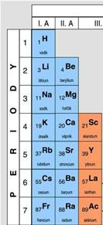
Periódy
vodorovné riadky
7 radov – periód, ktoré sa označujú arabskými
číslicami 1 až 7
číslo periódy udáva počet elektrónových vrstiev v danom atóme

Slide 8
Periodická tabuľka obsahuje:
Skupiny
zvislé stĺpce
hlavné – označujú sa I.A až VIII.A
vedľajšie – označujú sa I.B až VIII.B
určujú počet valenčných elektrónov

Slide 9
Ďakujem za pozornosť!
Zdroj obrázkov: internet

